Slide 1
Địa Lí
Bài : Người dân ở đồng bằng Nam Bộ

Slide 2
Hoạt động 1:Nhà ở của người dân
-Các dân tộc chủ yếu sống ở đồng bằng Nam Bộ?
-Phương tiện chủ yếu của người dân Nam Bộ?

Slide 3
-Dân tộc: Kinh, Khơ-me, Chăm, Hoa.
-Phương tiện đi lại: Chủ yếu là xuồng, ghe.

Slide 4
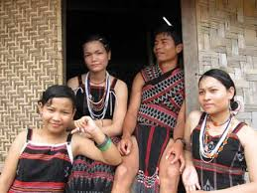
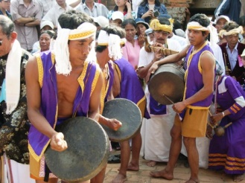
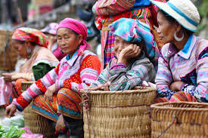
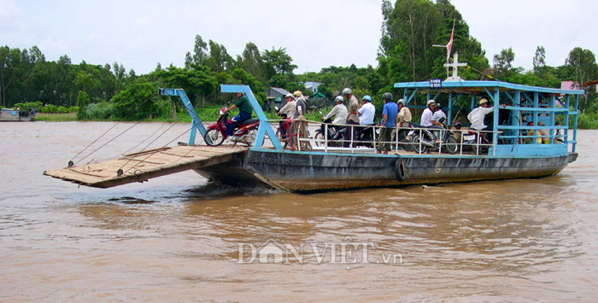
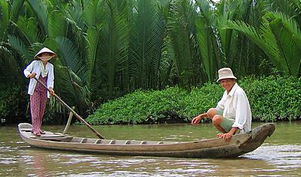
Dân tộc Khơ-me
Dân tộc Chăm
Dân tộc Hoa
Xuồng
Ghe

Slide 5
Hoạt động 1:Trang phục và lễ hội
-Người dân đồng bằng Nam Bộ thường mặc những trang phục nào?Và có những lễ hội nào?

Slide 6
-Trang phục:Quần áo bà ba và chiếc khăn rằn.
-Lễ hội : Bà Chúa Xứ,hội xuân núi Bà,lễ cúng Trăng

Slide 7
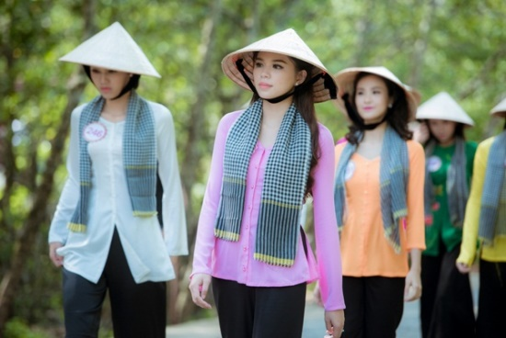

Slide 8
TRÒ CHƠI
Đi tìm kho báu

Slide 9
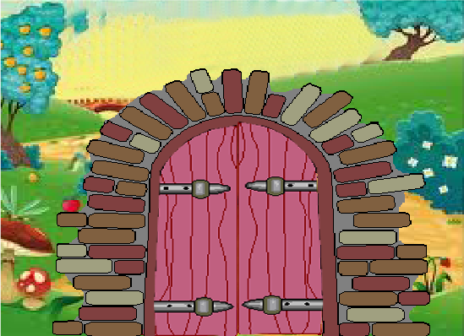
Câu hỏi 1

Slide 10
Câu 1: Các dân tộc chủ yếu sống ở đồng bằng Nam Bộ?
A. Kinh
Đúng rồi
B. Cả A,C,D
C. Khơ-me,Hoa
D. Chăm

Slide 11
Câu hỏi 2

Slide 12
Câu 2: Phương tiện chủ yếu của người dân đồng bằng Nam Bộ?
a. Xe máy
b. Xe đạp
c. Ô tô
Đúng rồi
d. Xuồng,Ghe

Slide 14
Câu hỏi 3

Slide 15
Câu 3: Trang phục thường ngày của người dân Nam Bộ là gì?
Áo bà ba
Đúng rồi
B.Đáp án A,C
C. Chiếc khăn rằn
D.Áo dài

Slide 17
Người dân đồng bằng Nam Bộ

